Slide 1


Slide 2
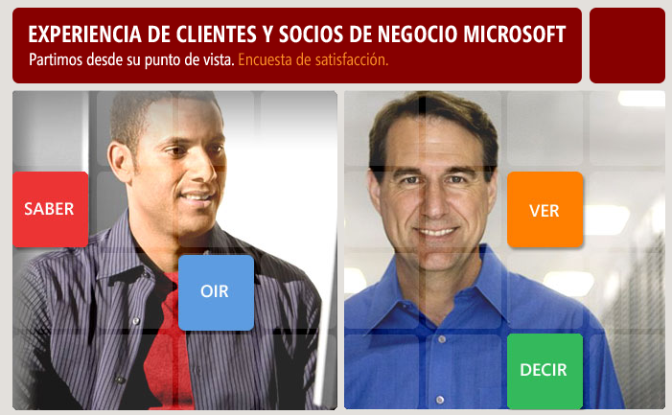
ESTRATEGIA DE SATISFACCIÓN
DE CLIENTES Y SOCIOS DE NEGOCIO

Slide 3
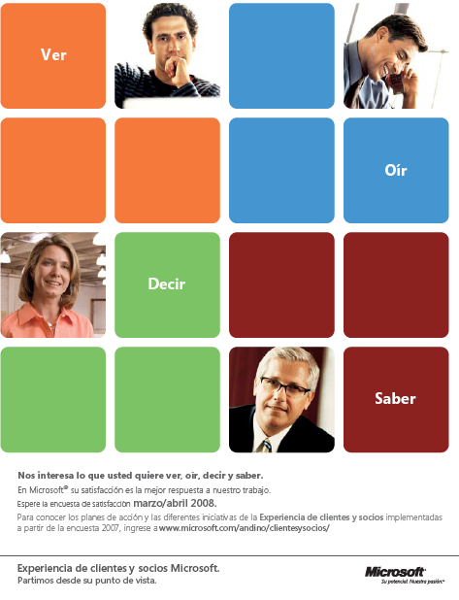
MISION
Entregar experiencias de alto valor a los Clientes a través de sus interacciones con los Socios de Negocio y con Microsoft.
Crear y mantener una cultura de Mejoramiento continuo.
Ser reconocidos como empresas (Socio/Microsoft) con enfoque de cliente.
Qué ganamos si somos exitosos?
Clientes, que usen más y mejor nuestros productos.
Profesionales de la tecnología y desarrolladores, que piensen en Microsoft como primera alternativa.
Mayor posibilidad y facilidad de venta de nuestros productos

Slide 4
Estrategia General:
EXPERIENCIA DE CLIENTES
PRODUCTOS
PROCESOS
PERSONAS
Microsoft
Colombia
Experiencia de Socios
de Negocios
Productos
Procesos
Gente
VALORES Y PRINCIPIOS
MICROSOFT – SOCIOS DE NEGOCIOS
Notes:
Es necesario que cada uno de nosotros asegure que sus comportamientos están de acuerdo con los valores, principios y el enfoque de cliente, pero también necesitamos que nuestros Socios de negocios se apropien de estos comportamientos.
Nuestros clientes viven experiencias con Microsoft a través de las interacciones que tienen con nosotros y con nuestros socios de negocio.
Los clientes interactúan a través de:
Productos- Como premisa fundamental requerimos tener productos de alta calidad y facilidad en su uso. Razón por la que los procesos de instalación y aprendizaje acerca de ellos es un requerimiento necesario, tema sobre el que José Antonio y Andrés nos comunicaran las iniciativas de este año.
Procesos- necesitamos tener procesos flexibles pero estandarizados para que la experiencia que se tenga sea siempre con la calidad que los clientes están esperando sin importar el área con la que estén interactuando. Adicionalmente deben ser proceso fáciles para las personas que intervienen en ellos.
Personas- Requerimos que todos los que trabajamos en Microsoft tengamos siempre en mente al cliente, tomemos decisiones siempre pensando en que el cliente tenga un impacto positivo y decidiendo hacer mejoramientos para que las experiencias sean cada vez mejores.
Solo así lograremos llegar a los niveles netos de satisfacción de 160 en 3 años.

Slide 5

Procesos estratégicos de CPE
PROCESO 1
PROCESO 2
PROCESO 3
CAPTURA DE LA VOZ
DEL CLIENTE /SOCIO
ÁREAS
FOCO
MEJORAMIENTO CONTINUO
RESPONSABILIDADES DEL CPE LEAD EN LOS PROCESOS
MEJORAMIENTO CONTINUO
ASEGURAMIENTO DE LA CULTURA DE ENFOQUE DE CLIENTE, DE SOCIOS, DE PROCESOS Y DE MEJORAMIENTO.
ACOMPAÑAMIENTO (COACHING) EN LAS INICIATIVAS ORGANIZACIONALES.
POSICIONAMIENTO DE MICROSOFT Y SOCIOS COMO EMPRESAS CON ENFOQUE DE CLIENTE Y DE MEJORAMIENTO CONTINUO.
Notes:
CÓMO PODEMOS SER EXITOSOS
Capturando en el día a día la voz de clientes, de los profesionales de la tecnología, de los desarrolladores y de nuestros Socios de Negocios.
Entendiendo, analizando y priorizando la información capturada.
Asegurando la implementación las mejoraras en las áreas identificadas en el análisis y la priorización.

Slide 6
SATISFACCIÓN CON MICROSOFT
CLIENTES

Slide 7
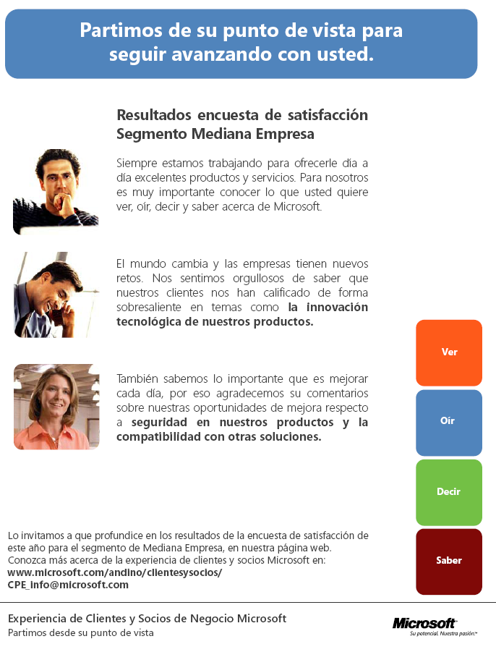
AREAS A TRABAJAR
CLIENTES
Notes:
- Campaña IO para reforzar integración y compatibilidad de plataforma.
- Iniciativa MS en vivo, asegurando que los clientes tengan un entendimiento claro de nuestro portafolio de soluciones y su valor agregado.

Slide 8
SATISFACCIÓN CON MICROSOFT
SOCIOS DE NEGOCIOS

Slide 9
AREAS A TRABAJAR
SOCIOS DE NEGOCIOS

Slide 10
Prioridades FY09
MICROSOFT y SOCIOS DE NEGOCIO
Planes de Acción para mejorar la Satisfacción de Clientes.
Seguimiento a Planes de Acción.
Registro de Reclamos a través del:
Contact center: COLOMBIA: 01-800051-0595
        VENEZUELA: 0-800-642-767-6
Herramienta Online: (Para Canales Gold y Certified) http://www.microsoft.com/latam/socios/support/rmtp.aspx
Incrementar el nivel de respuesta de las encuestas.
Conocer los resultados de las encuestas de Satisfacción. http://www.microsoft.com/andino/clientesysocios/

